Slide 1
Логические задания

Slide 2
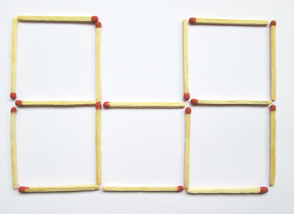
Задание №1
Данная фигура состоит из 5 квадратов, вам нужно переложить 3 спички, чтобы у вас получилось 4 квадрата.

Slide 3
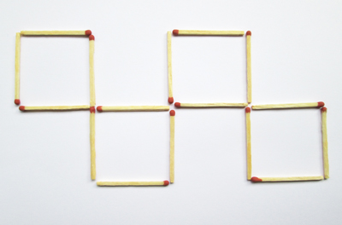
ответ

Slide 4
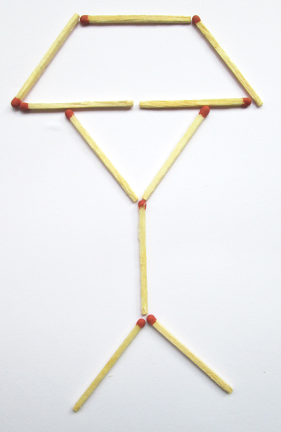
Задание №2
В данной фигуре нужно переложить 3 спички для того, чтобы получить 4 треугольника.

Slide 5
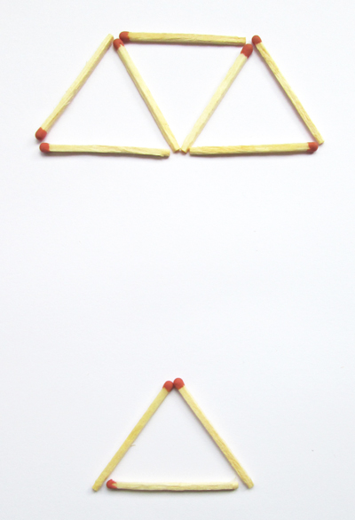
ответ

Slide 6
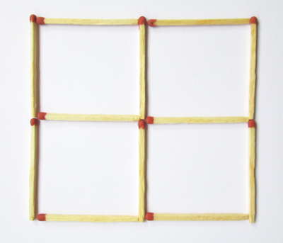
Задание №3
В фигуре из 4 квадратов нужно переложить всего 3 спички, чтобы получилось три квадрата одинаковых размеров.

Slide 7
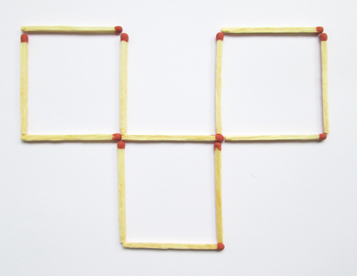
ответ

Slide 8
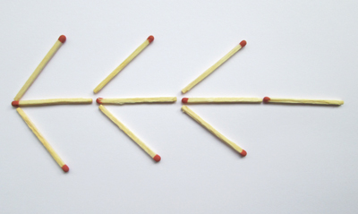
Задание №4
В этой фигуре из спичек нужно переложить 4 спички, чтобы получилось 4 треугольника.

Slide 9
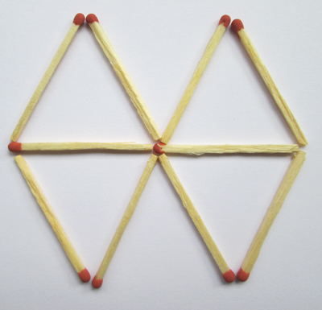
ответ

Slide 10
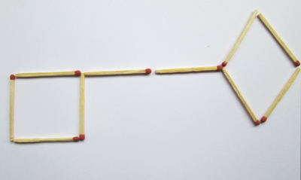
Задание №5
Фигура, составленная из спичек – ключ. Вы должны переложить 4 так, чтобы у вас получилось 3 квадрата.

Slide 11
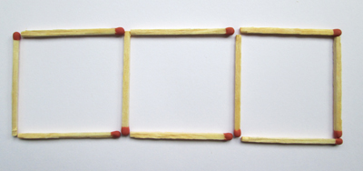
ответ

Slide 12
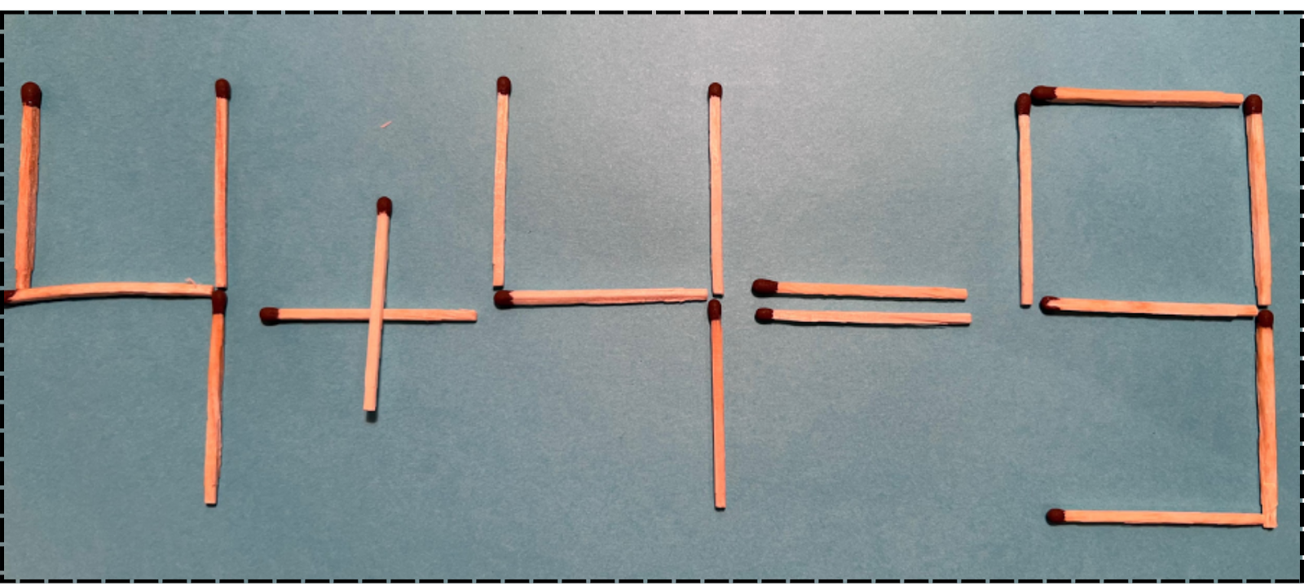
Задание №6
Исправь неверное равенство
Добавь одну спичку дополнительно, чтобы получился верный пример.

Slide 13
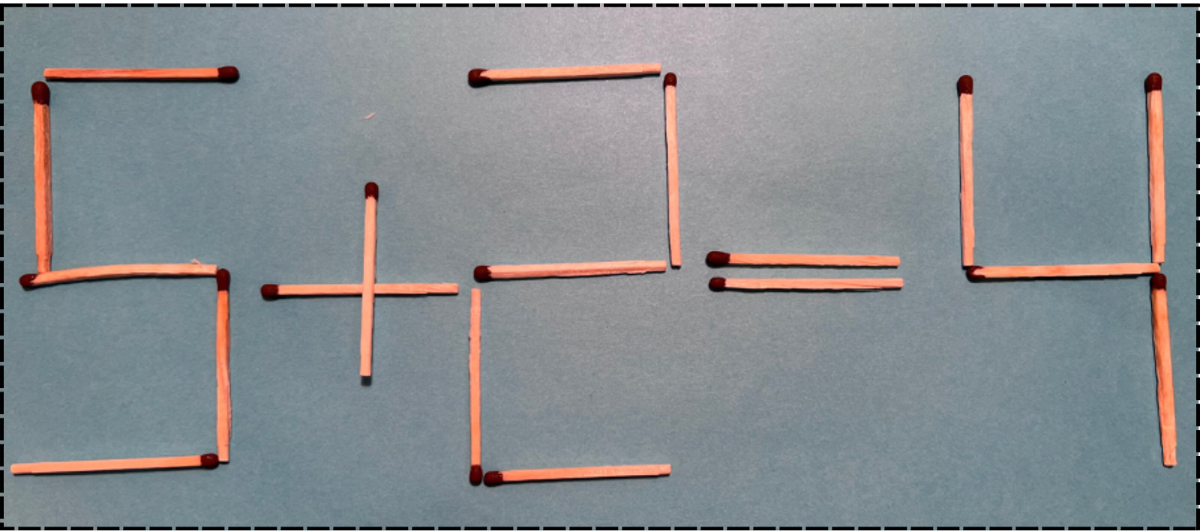
Задание №7
Исправь неверное равенство
Перемести одну спичку таким образом, чтобы получился верный пример.

